Slide 1
FAMILIA D’INSTRUMENTS
LA CORDA

Slide 2
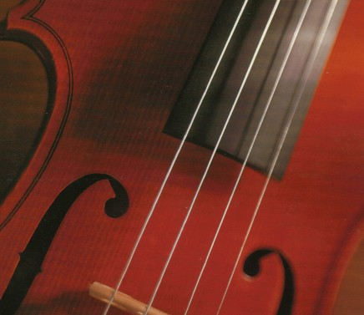
Hi ha diferents famílies d'instruments i la de corda es caracteritza per que els seus instruments són aquells que sonen quan les seues cordes vibren...

Slide 3
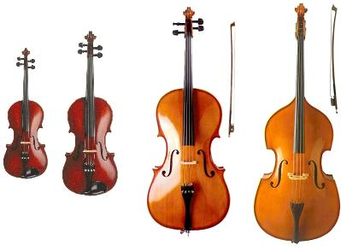
Hi ha 3 grups dins de la família de la corda: corda fregada ...
Corda polsada: les cordes son polsades amb els dits ...
Corda percutida: les seues cordes son percutides per un martellets que s’accionen amb unes tecles que polsa l’instrumentista ..

Slide 4
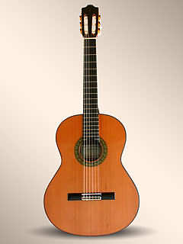
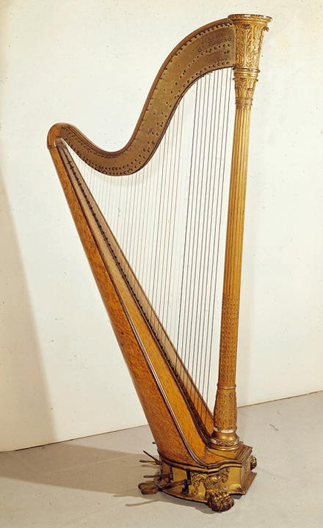
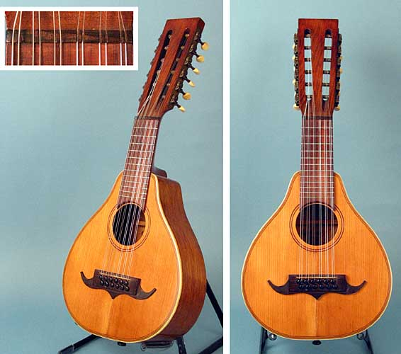
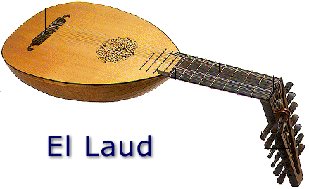
Corda polsada:

Slide 5
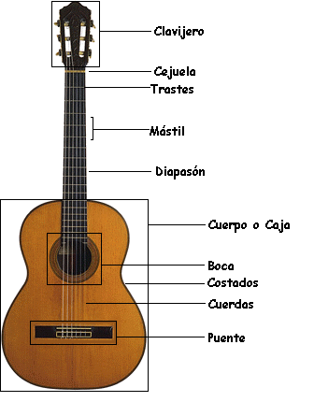
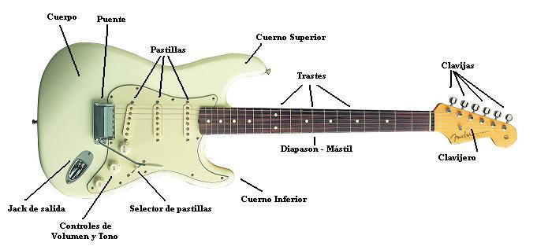
La guitarra

Slide 6
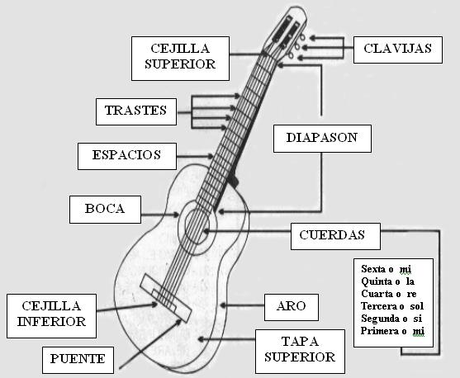
Parts d’una guitarra:

Slide 7
Completem:
Trasts
Acero
elèctriques
Claviller
Nylon y carbono
Fusta
dreta
6
huit
La guitarra te _______ cordes.
El ______ es la peça on es subjecten les cordes.
Els ______ són cadascunes de les ratlletes de metall del mànec.
Hi ha guitarres on el son s’amplifica electrònicament. S’anomenen guitarres_______.
La guitarra te forma de _________.
Es de ________.
La mà _______ es polsen les cordes i amb la esquerra es premen els trasts.
Les cordes de la guitarra espanyola estan fetes de ________________
Les cordes d’una guitarra elèctrica estan fetes de ________________

Slide 8
La guitarra:

Slide 9
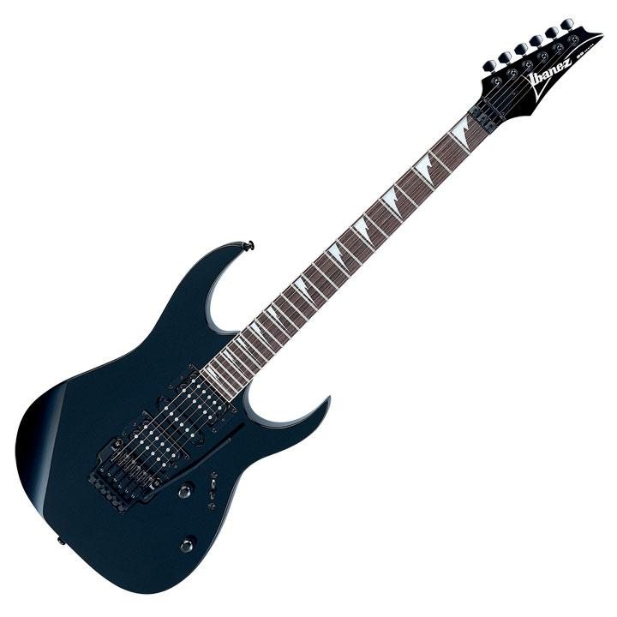
La guitarra elèctrica:
Es una guitarra a la que l’han ficat uns transductors electromagnètics anomenats pastilles, elles combinen les vibracions de les cordes en senyals elèctriques...

Slide 10
La guitarra elèctrica...

Slide 11
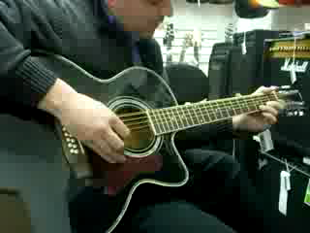
Curiositats …

Slide 12
El arpa...

Slide 13
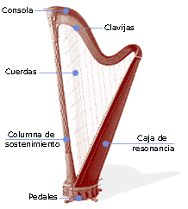
El arpa te 46 cordes…

Slide 14
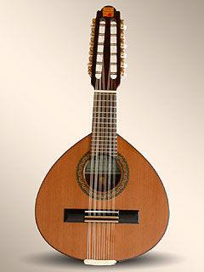
La bandurria …
Es toca amb pues de closca o de corn
Te 12 cordes.

